Slide 1

News Articles Clustering
모듈 설명 중심으로
VAIV 인턴 민재원
2022.02.28

Slide 2

CONTENTS
001
프로젝트 개요
002
작업환경
003
API 흐름 설명
004
InputㆍOutput 구조
005
더 진행해볼 수 있는 것

Slide 3
Part 1.
프로젝트 개요
s

Slide 4
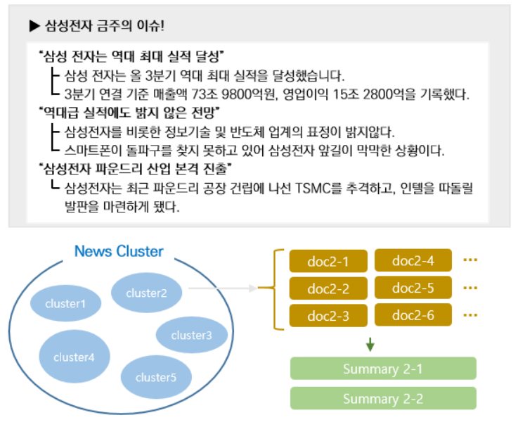
프로젝트 개요
1.1
개요
시기 : 22. 01 ~ 02
목적 : 특정 문서 그룹에 대한 문서 요약
원하는 최종 구현 형태 →

Slide 5
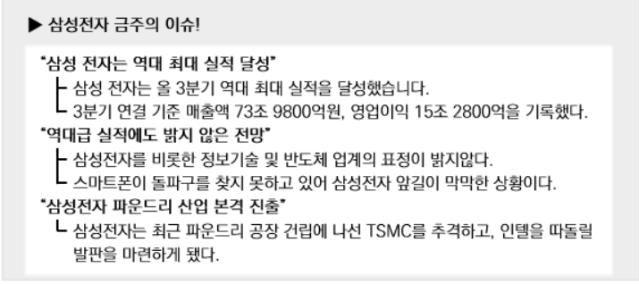
프로젝트 개요
1.2
단계별 진행 사항
1. 프로그램 테스트를 위한 주제별 문서 추출 (11개 주제, 주제 당 100~1,000개의 뉴스기사)
2. Clustering을 통한 문서 군집화
문서의 Title에 대해 Language Model을 이용한 임베딩 진행 (해당 프로젝트에서는 Ko-SentenceBERT 이용)
문서 군집화 이후 각 Cluster 별로 ‘대표 Title’ 을 추출
3. 각 군집별로 핵심내용 추출
주제
대표 title
군집 별
핵심 내용

Slide 6
Part 2.
작업환경
s

Slide 7
작업환경
2.1
작업환경
10.1.61.200
Path : ~/mining/doc_sum/jaewon
가상환경 (conda) ‘sum_dev‘ 이용
해당 폴더 ‘requirements.txt’ 혹은 ‘pip list’로 모듈 버전 확인 가능
내장 모듈의 경우 ‘sentence-transformers’, ‘kobert’, ‘torch’ 일부 모듈들 직접적으로 수정한 부분 있음.
(github의 KoSentenceBERT를 그대로 git clone하여 사용할 시 오류 발생할 수 있음.)

Slide 8
작업환경
2.2
폴더 구성
주요 항목들
구성 | 이름 | 내용
폴더 | KoBERT | Text를 임베딩하기 위해 사용되는 SentenceBERT 모델들에 필요한 모듈들이 구성되어 있음. (https://github.com/BM-K/KoSentenceBERT-SKT)
폴더 | KoSentenceBERT_SKTBERT
.py | app.py | api가 작동되는 부분 (flask) 파일을 실행하면 SentenceBERT 모델이 gpu 환경에서 실행됨. port 번호가 파라미터로 들어감.
.py | cluster_tools.py | Clustering에서 필요한 각종 모듈들을 포함 (중복제거, 텍스트 정제 등의 전처리, text embedding 모듈, clustering 모듈 등)
.py | modules.py | api에 직접적으로 관여되는 3가지 모듈들만 포함하고 있음 (first module, second module, third module) 모두 dictionary 형태로 output을 내보낸다.
.py | scluster.py | Cluster 개수를 판단하기 위한 실루엣 계수 계산을 위한 모듈
.json | ./data/embedding_data.json | 테스트 시 사용한 데이터 뉴스기사 title, content, KoBERT에 의한 embedding vector 포함

Slide 9
Part 3.
API 흐름 설명

Slide 10
API 흐름 설명
3.1
전체 흐름
app.py
embedding model 실행 (Ko-SentenceBERT)
app.py
POST 방식으로 Input data 받기 (title, content, passage id)
modules.py
Input data의 중복 제거, 텍스트 정제
first module output
modules.py
title에 대해 embedding한 후 Clustering 진행
second module output
modules.py
각 문서의 대표 sentence를 추출하고 sentence에 대해 Clustering 하여 위의 Cluster 별로 핵심 내용 추출
third module output

Slide 11
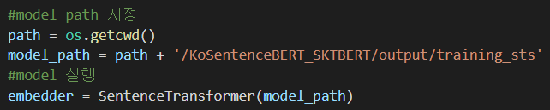
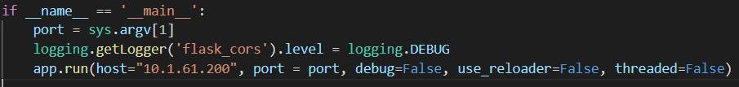
API 흐름 설명
3.2
app.py
flask 사용
model
route
input과 output 모두 json 형식
다음과 같이 input data의 ‘output_option’ key에 따라 내보내는 output을 다르게 하였음.
실행, 파라미터는 포트번호

Slide 12
API 흐름 설명
3.3
cluster_tools.py (1) : 전체
cluster_tools.py 에선 각종 전처리 모듈과 clustering 시 필요한 모듈들을 포함한다.
모듈 이름 | 내용
delete_duplication | 중복제거 모듈 : 먼저 title과 content를 모두 고려하여 중복 제거
clean_text | 텍스트 전처리 : e-mail, url, 한글 자ㆍ모음, 태그, 괄호, 특수기호, 두 칸 공백 제거
sbert_embedding_ text_list | text list embedding (글자가 입력되지 않을 경우 [0]*768을 반환)
filter_idx_list | 해당되는 index에 해당하는 리스트 요소 값을 반환
titles_clustering | second module에서 사용되는 title 중심의 clustering
first_sentence_text_ list | text list 중 10음절 이상의 가장 첫 번째 문장을 반환.
longest_sentence_ text_list | text list 중 가장 긴 길이의 문장을 반환
most_similar_with_ title_embedding_list | 각 문서의 title과 similarity가 가장 유사한 문장을 반환 (np.linalg.norm)
sentences_clustering | third module에서 사용되는 대표 문장들에 대한 clustering

Slide 13

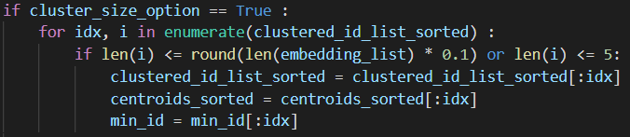
API 흐름 설명
3.3
cluster_tools.py (2) : titles_clustering, sentences_clustering 공통사항
input option에서 사용 가능한 clustering method는 현재 ‘K-Means Clustering’만 지정되어 있음.
input option의 ‘assign_num_clusters’에서 따로 값을 지정을 하지 않았을 경우에 실루엣 계수가 가장 높은 군집 수로 군집의 수를 판단 (titles_clustering은 3~5개 사이에서, sentenes_clustering은 2~3개에서 군집 수를 판단)
cluster 후에 cluster size 중심으로 큰 순서대로 내림차순 정렬하였음.
centroid에 가까운 embedding 값 계산은 numpy의 linalg.norm을 이용 (유클리드 거리)
input option의 cluster_size_option을 True로 했을 때, cluster size가 전체 개수의 10%보다 작거나 5개보다 작은 경우 출력되지 않게 하였음.

Slide 14
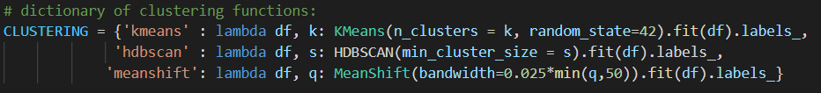

API 흐름 설명
3.4
scluster.py
clustering 결과를 판단할 수 있는 실루엣 계수를 계산해주는 모듈 (https://github.com/EtzionR)
위의 github를 clone하였고, SCluster class의 파라미터 result의 ‘optimal_cluster’ key에 가장 높은 실루엣 계수를 가지는 군집의 수를 반환할 수 있게 하였고, clustering의 random_state를 42로 고정하였음.
kmeans 뿐만 아니라 hdbscan, meanshft 등의 군집화 방법도 사용할 수 있음.
optimal_cluster key를 지정해 준 부분

Slide 15
API 흐름 설명
3.5
modules.py (1) : 모듈 구성
모듈 구성 (각 모듈의 output이 다음 모듈의 input으로 들어간다.)
이름 | 파라미터 | 내용 | Output
first module | data | title 중심으로 중복 데이터 제거 텍스트 정제 (두 칸 공백 제거, 특수기호 제거) | 전처리 data *post status
second module | output_1st option embedder | title embedding title에 대해 clustering하고 cluster 크기 순서로 정렬 각 cluster 별로 centroid에 가까운 data 추출 | cluster data *post status
third module | output_2nd option embedder | 각 문서 내용들에 대해 nltk.tokenize의 sent_tokenize 이용하여 문장 분리 후 대표문장 추출 (3가지 기준 : 첫 문장, 가장 긴 문장, title similarity) 각 문서의 대표문장에 대해 embedding second module에서 군집화 한 각 cluster에서, 대표 문장들의 embedding vector에 대해 clustering 진행 각 cluster 별로 centroid에 가장 가까운 sentence들 추출하고 cluster의 ‘topic sentence’로 지정 | cluster data (topic sentence data 추가) *post status

Slide 16
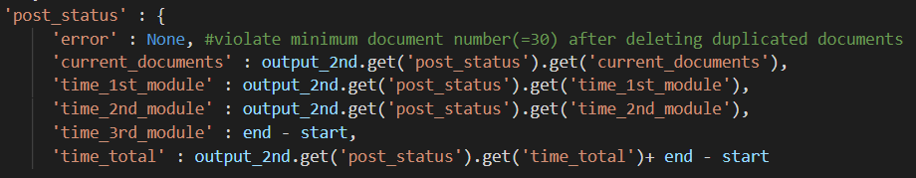
API 흐름 설명
3.5
modules.py (2) : post_status key
* post status : error 여부와 output에서 내 보내는 문서의 수, 각 모듈에서의 api 실행 시간 등 상태 정보들을 나타낸다.
error : 현재는 cluster 문서의 수가 적을 때 반환되는 (violate minimum documents number) error만 존재.
(전처리 후 전체 문서가 30개 이하일 경우 error 반환)

Slide 17
Part 4.
InputㆍOutput 구조

Slide 18
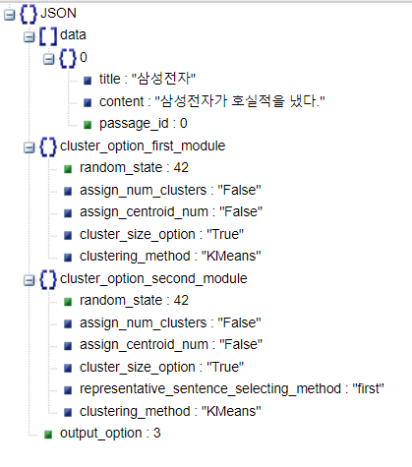
InputㆍOutput 구조
4.1
Input data 구조
이름 | 내용
random_state | data
assign_num_ clusters | cluster 개수 (k)를 지정. 지정하지 않을 경우 실루엣 계수에 optimal number가 계산됨.
assign_ centroid_num | centroid에 가까운 data의 개수를 몇 개나 출력할 건지 나타내는 옵션
cluster_size_ option | True를 지정할 경우 cluster size가 너무 작을 경우 해당 cluster를 출력하지 않음.
clustering_ method | clustering 방법 : 현재는 K-Means만 구현되어 있음.
representative … method | 문서 content에서 대표 문장을 추출하는 방법 ‘first’, ‘longest’, ‘similarity’
output_option | 1~3을 지정할 수 있음. 각 모듈의 output을 반환할 수 있음.

Slide 19
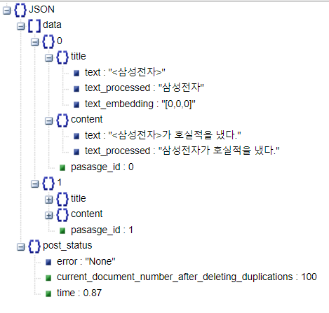
InputㆍOutput 구조
4.2
Output data 구조 (1) : 전처리 모듈 (first module)

Slide 20
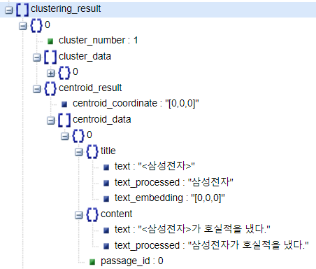
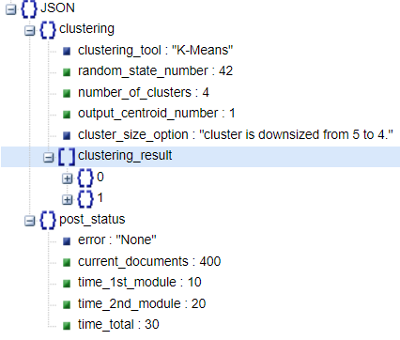
InputㆍOutput 구조
4.2
Output data 구조 (2) : title clustering module (second module)

Slide 21
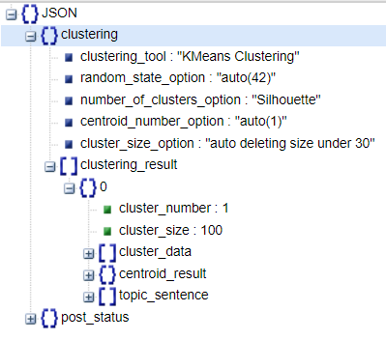
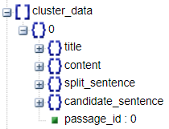
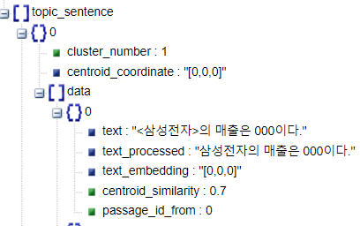
InputㆍOutput 구조
4.2
Output data 구조 (3) : topic sentence module (third module)

Slide 22
Part 5.
더 진행해볼 수 있는 것

Slide 23
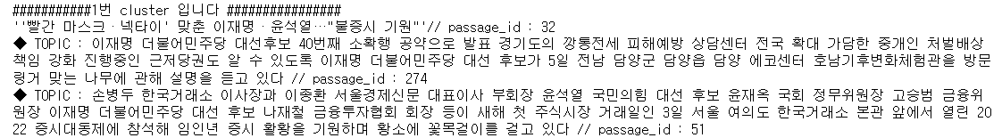
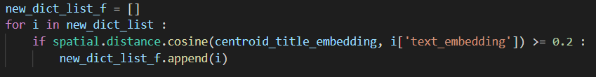
더 진행해볼 수 있는 것
5.1
더 진행해볼 수 있는 것
에러 처리 다양화 (현재 api는 에러 처리 미흡)
임베딩 모델의 변화 (KoBERT)
현재 Ko-SentenceBERT로 embedding한 후 similarity를 계산해보면 기사 내용과 상관 없이 문장이 짧고 지나치게 키워드 중심으로 similarity가 계산됨 (문장 맥락 고려 능력 ↓)
KoBERT로 바꿀 시 이러한 문제가 일부 개선될 걸로 기대
임베딩 모델을 문서 특성에 맞게 Fine Tuning
데이터 전처리의 정교화 (ex : 내용과 상관없는 문서, 포토뉴스, 단문뉴스 filtering)
Clustering 방식 다양화 (ex : hdbscan, gkmeans, meanshift)
cluster 별 topic 추출 방법에서 새로운 방법 모색 (ex : text-rank, TF-IDF 기반 topic 추출)
Output이 출력될 때 정제된 문장으로 출력할 수 있게끔.

Slide 24
그 동안 정말 감사했습니다ㅠ

